Slide 1




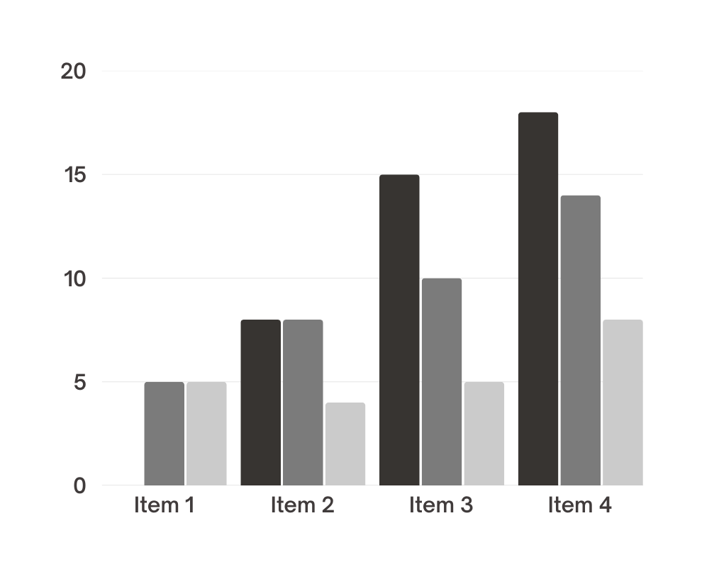
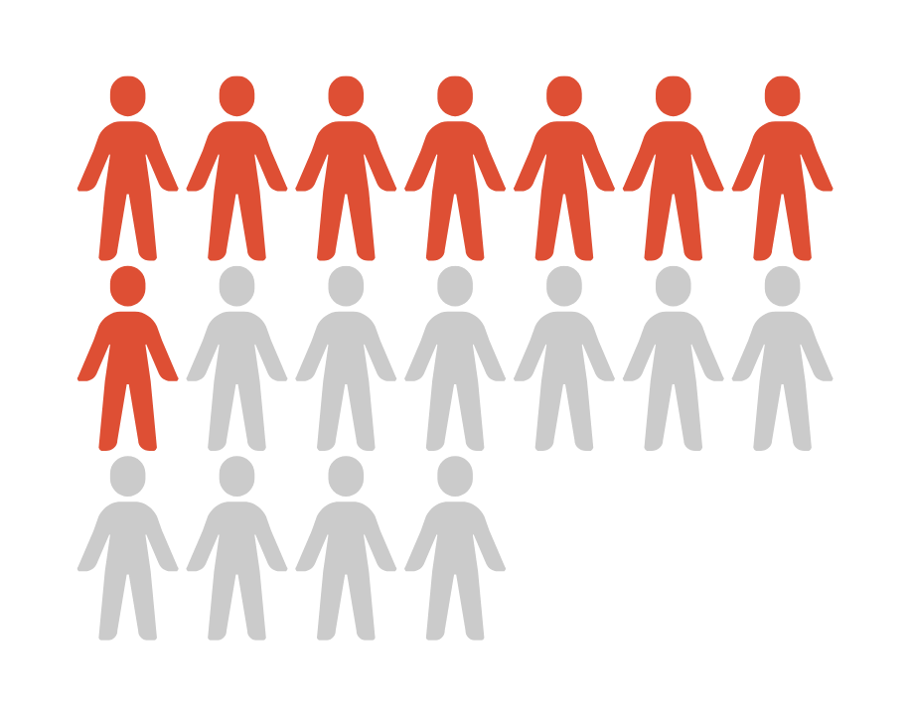







DE 10 A 12 DE NOVEMBRO
2025
TÍTULO DA PESQUISA: subtítulo caso necessário
Autores
Não se esqueça dos nomes dos autores e coautores da pesquisa. Use os nomes completos e inclua quaisquer títulos ou honoríficos que os autores tenham, bem como a universidade ou instituição de pesquisa que representam.
Afiliações
Os investigadores geralmente estão em representação de uma universidade, organização ou instituição académica/de pesquisa. Quando disponíveis, inclua os seus logótipos com os nomes.
O cartaz de pesquisa deve ser um auxílio visual usado para apresentar um estudo. É uma maneira popular de demonstrar trabalhos de pesquisa em conferências e no ensino superior. As informações são apresentadas concisamente e de forma visualmente apelativa para atrair a atenção e estimular o diálogo.
1
Introdução
Esta secção dá uma visão geral da pesquisa. Comece com o pano de fundo: o que está estudar e porquê? Qual é a importância da pesquisa para o campo ou indústria específica e como pode contribuir para a literatura existente? Tenha atenção ao espaço do cartaz. Inclua as informações importantes, mas seja o mais direto possível.
2
Objetivo
3
Metodologia
Nesta secção, escreva o propósito do seu estudo.
Descreva como conduziu a sua pesquisa. Qual é a estratégia da equipa? Quais foram os métodos usados? Foi aplicada alguma tecnologia especial?
4
Resultados
Esta secção apresenta uma visão geral da pesquisa. Comece com o pano de fundo: o que você está a estudar e porquê? Qual é a importância da pesquisa para o campo ou indústria específica e como pode contribuir para a literatura existente? Tenha atenção ao espaço do cartaz. Inclua as informações importantes, mas seja o mais direto possível.
5
Análise
Num artigo de pesquisa, habitualmente, a secção de análise é uma das partes mais longas, pois esta desenvolve a informação que é base para o objetivo e a tese. Com um cartaz de pesquisa poderá resumir a análise, destacando as partes mais importantes.
Use os diagramas para mostrar a visualização da análise dos seus dados.
Use as Ilustrações ou fotos para destacar alguma informação importante.
Use os diagramas para mostrar a visualização da análise dos seus dados.
6
Conclusão
Para finalizar o seu cartaz, apresente duas a três principais descobertas. Também poderá adicionar uma breve explicação ou narrativa que pode incentivar a conversa ou diálogo com o público. Estas descobertas podem ser itens de ação que podem levar à implementação, criação de políticas ou novos estudos.
Literatura relacionada: as referências podem ocupar muito espaço, então cite apenas as referências principais usadas no estudo.
ORGANIZAÇÃO:

Slide 2
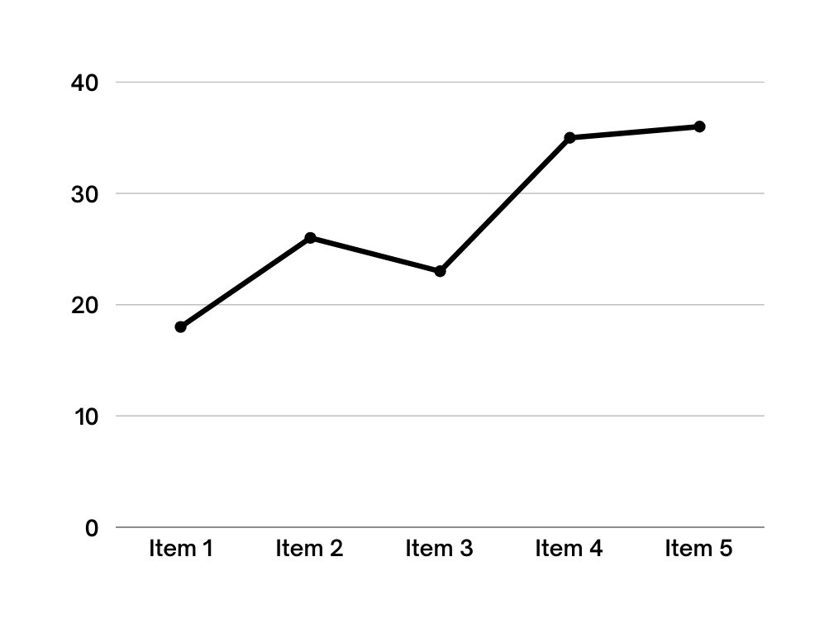
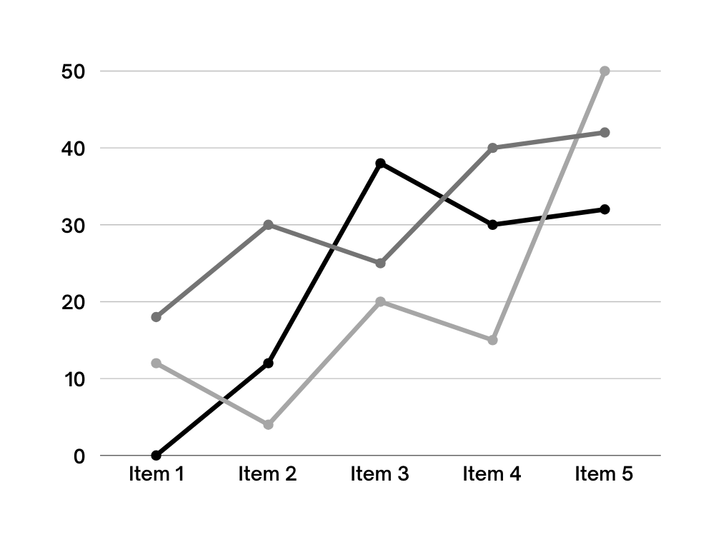
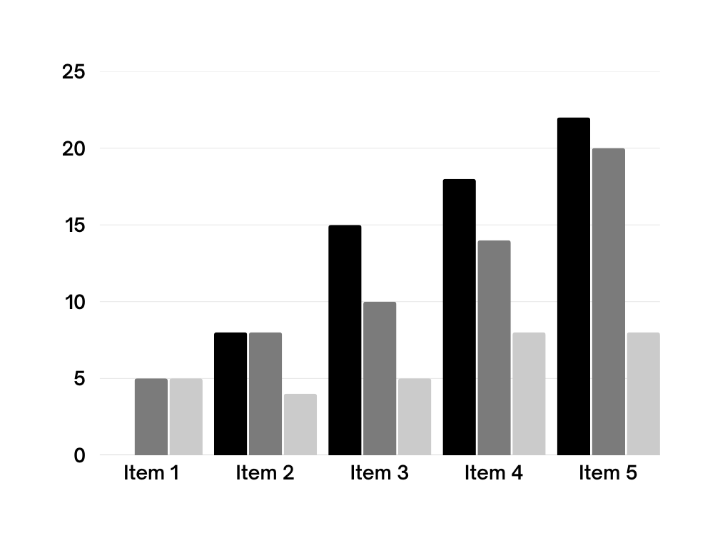
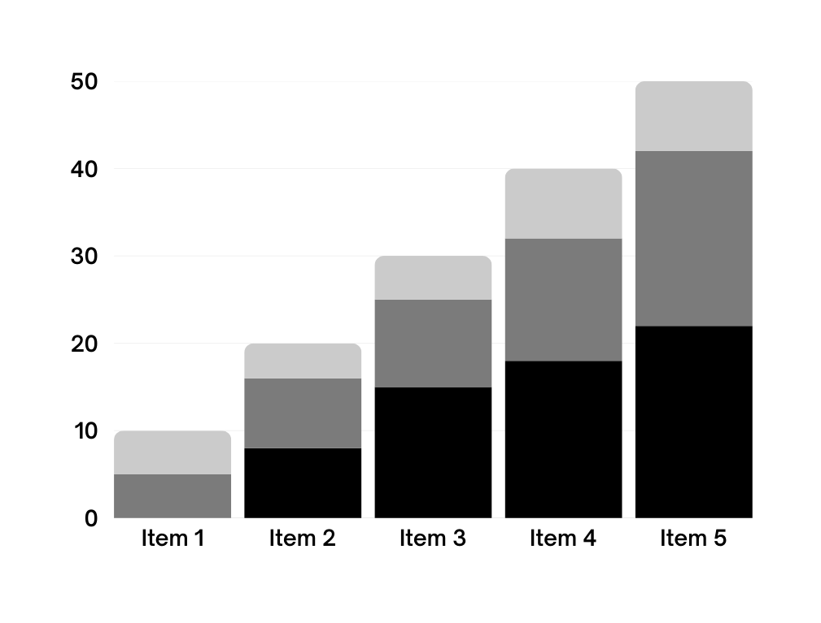
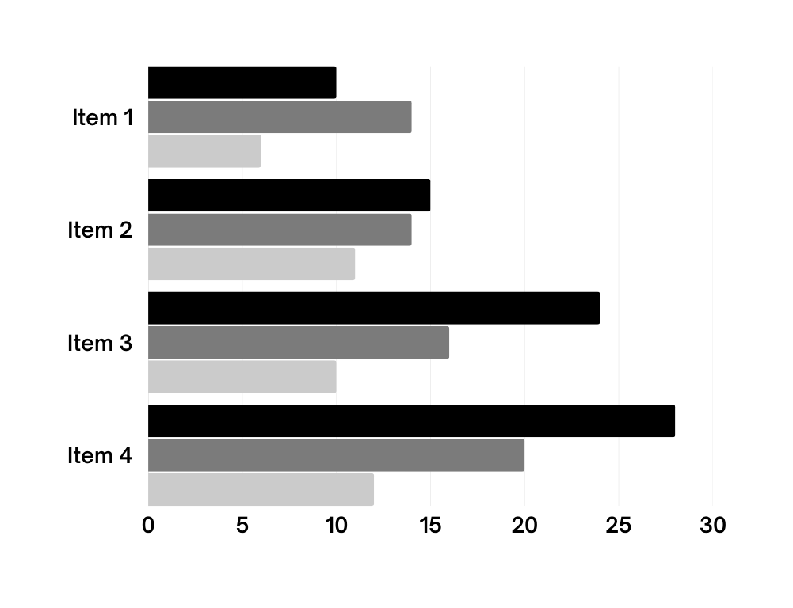
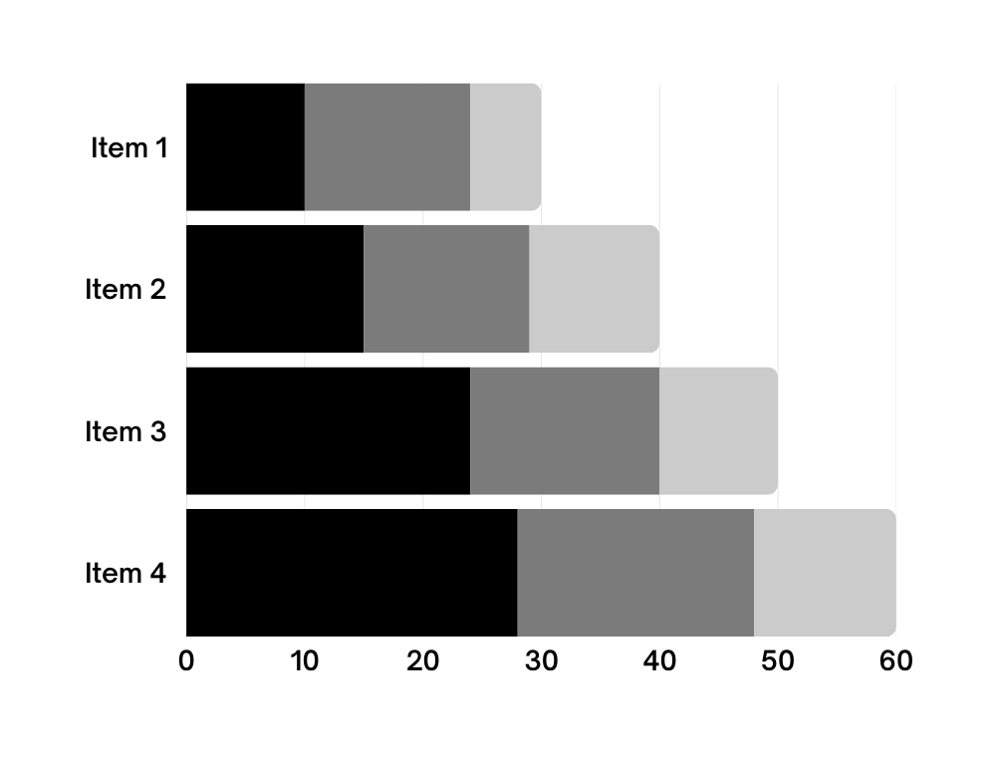
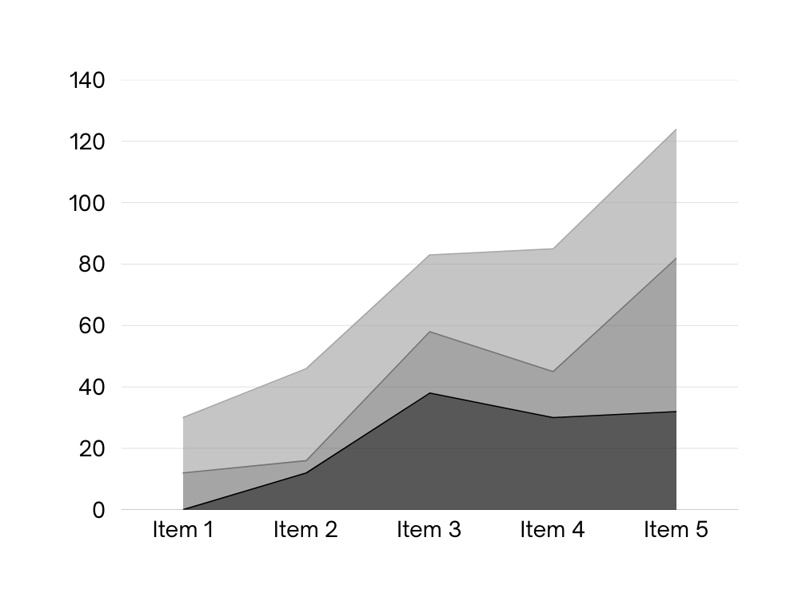
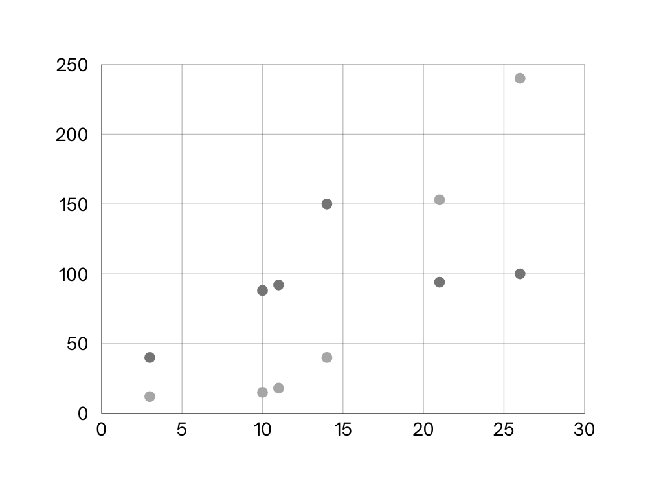
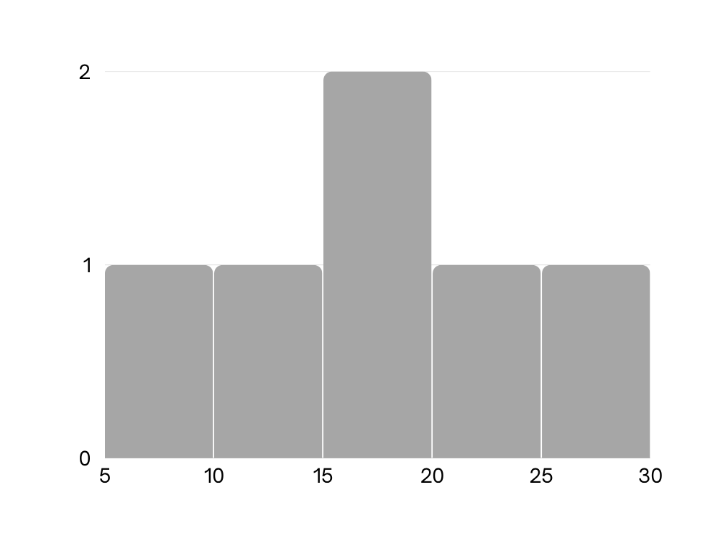
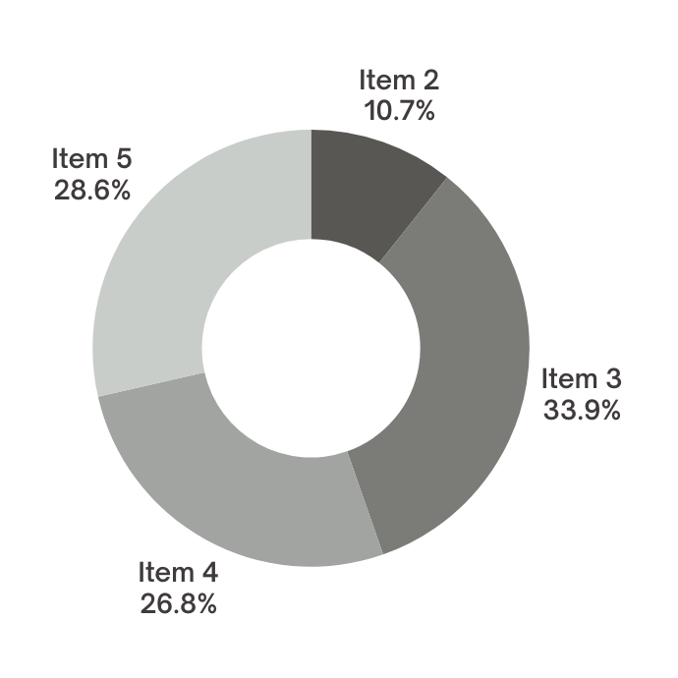
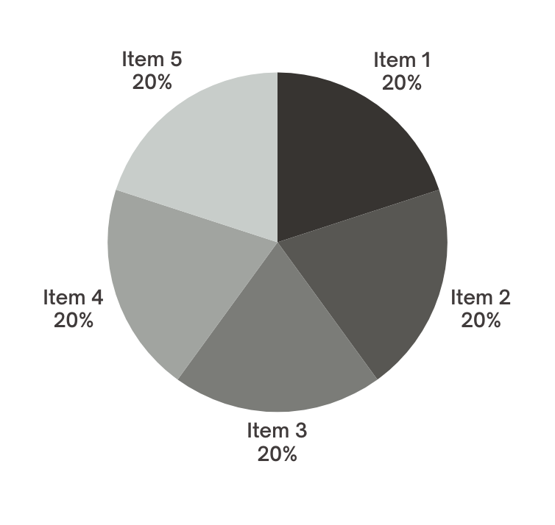
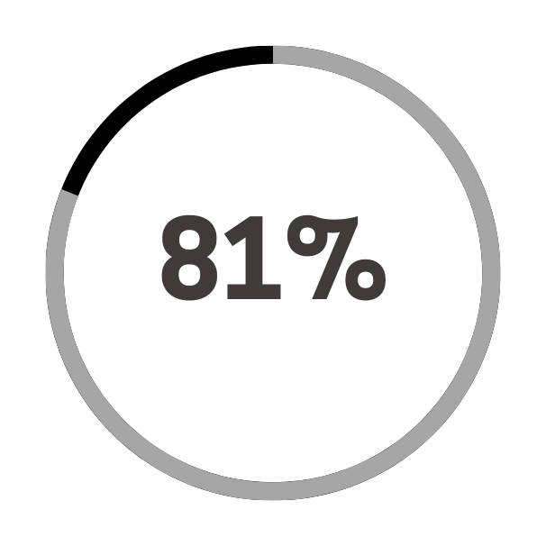

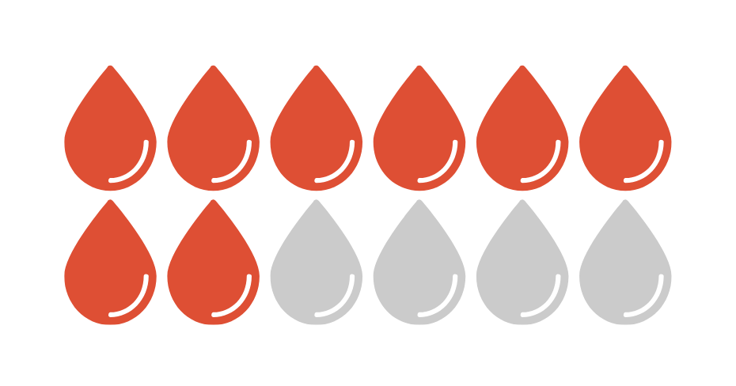

Gráficos

